Slide 2
RAir We get you there, together!
Jeroen compagnie & Thomas simons

Slide 3
Aanpak
Klasse diagram
Setup project
Omgeving – Git – JSF framework
Prioriteit van functionaliteit
Verdeling werk
Jeroen: domeinklassen, partner en employee module, registratie, inloggen, access control, kortingen, rekeningen,…
Thomas: Bootsfaces layout, zoekfunctionaliteit, boeken, repositories,…

Slide 4
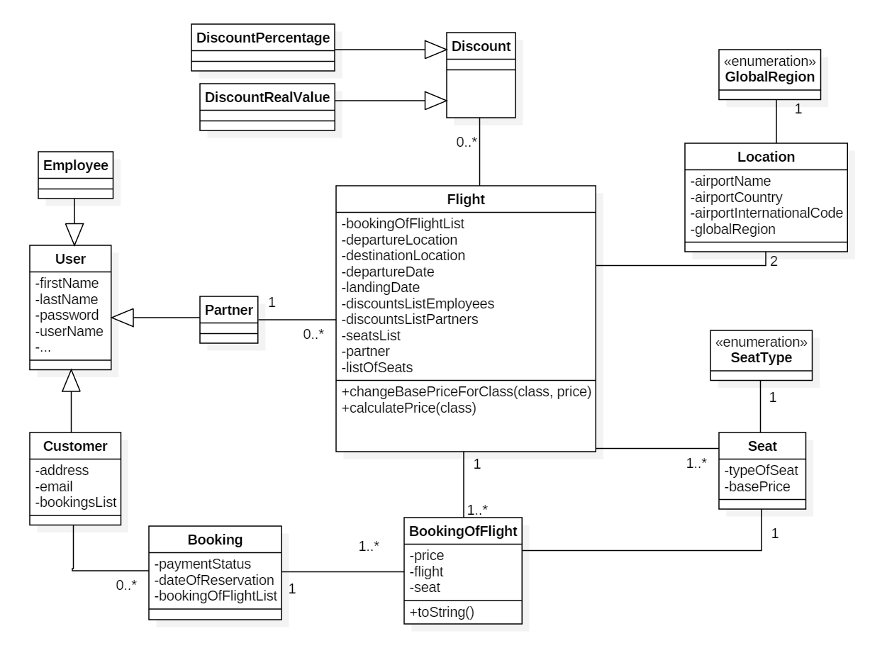

Slide 5
Prioriteit functionaliteit
Vlucht opzoeken
Boeken vlucht en opslagen
Gebruikersregistratie en access control
Luchtvaartmaatschappij administratie
Vlucht toevoegen
Prijs/kortingen aanpassen
Rair administratie
Kortingen/kosten aanpassen
…

Slide 6
Prioriteit aanpak
Eclipse
Basis CSS met Bootsfaces
Testen van domein met “ingewikkelde” berekeningen
Discount (IN MODULES MAG PRIJS ONDER 0 GAAN, GEBRUIKER MOET ZELF CONTROLEREN)
Testen van structuur database
Zoveel mogelijk fouten opvangen + boodschappen tonen aan gebruiker

Slide 7
Functionaliteit

Slide 8
Zoekquery's
THOMAS uitleg
Notes:
Apart voor employee/werknemer <-> partner/luchtvaartmaatschappij

Slide 9
Kortingen
Types
% of €
In bepaalde periode of niet
Volume kortingen vanaf het bestellen van min. X tickets
Kosten als negatieve kortingen
Volgorde van toepassing
1) Alle % kortingen
2) Alle € kortingen
3) Standaard kost
4) Extra korting betaalmethode
Apart toevoegen/verwijderen
Notes:
Apart voor employee/werknemer <-> partner/luchtvaartmaatschappij

Slide 10
Logging
Logging in repositories met timestamp
Aanmaken nieuwe gebruiker
Inloggen gebruiker
Registratie gebruiker
…
Met slf4j naar console

Slide 11
Inladen data
1 test met dummy data met
Gebruikers
Vluchten
Boekingen
Luchthavens
…
Luchthavens ingeladen vanuit twee CSV’s

Slide 12
Security
Access control op basis van ingelogde gebruiker
Controle via beans en (gedeeltelijk) via repositories
Geen toegangsrecht, geen inhoud op de pagina
Paswoorden hashen: JBCrypt
Notes:
Via beans: session bean houdt de ingelogde gebruiker bij, op basis van type gebruiker wordt op de pagina’s bepaald wat deze mag zien.
Via repositories: de opgeslagen gebruiker wordt meegegeven in methodes en er wordt nagekeken welke functionaliteit is toegelaten
JBCrypt: passwoord samen met unieke salt opgeslagen
=> JBCrypt werkt met verschillende iteraties waar door het langer duurt om te hashen maar zo ook moeilijker is om brute force aanval uit te voeren

Slide 13
Concurrency
Geplaatst op functie om zitjes te reserveren
Niet getest
HIER OPTIMISTIC OF PESSIMISTIC OF VERSIONING OFZO??
Nog mogelijk bij:
Registratie gebruikers,…
Notes:
Niet getest: 1) niet weten hoe het testen 2) niet zeker of het de juiste aanpak is
Registratie gebruikers: username moet uniek zijn

Slide 14
Demo

Slide 15
Werkpunten
Cascading types
Discount onderverdeling

